Slide 1
Azure AKS 설정
사전 설정 1. 1. 리소스 그룹 생성 2. 리소스 만들기
https://docs.microsoft.com/ko-kr/azure/aks/kubernetes-walkthrough-rm-template

Slide 2
리소스 그룹 만들기
Azure AKS 만들기

Slide 3
사전 준비 및 설치
Azure CLI 설치
Azure CLI 사용자 PC에 설치
Azure CLI Version 확인
az login
kubectl 설치 : az aks install-cli
OR
Azure Portal에서 사용
Azure에 Service 생성
왼쪽 메뉴에서 컨테이너 선택
리소스 그룹 생성
Container Registry 생성
Kubernetes 클러스터 생성
Registry 이름
Kubernetes 클러스터 이름

Slide 4
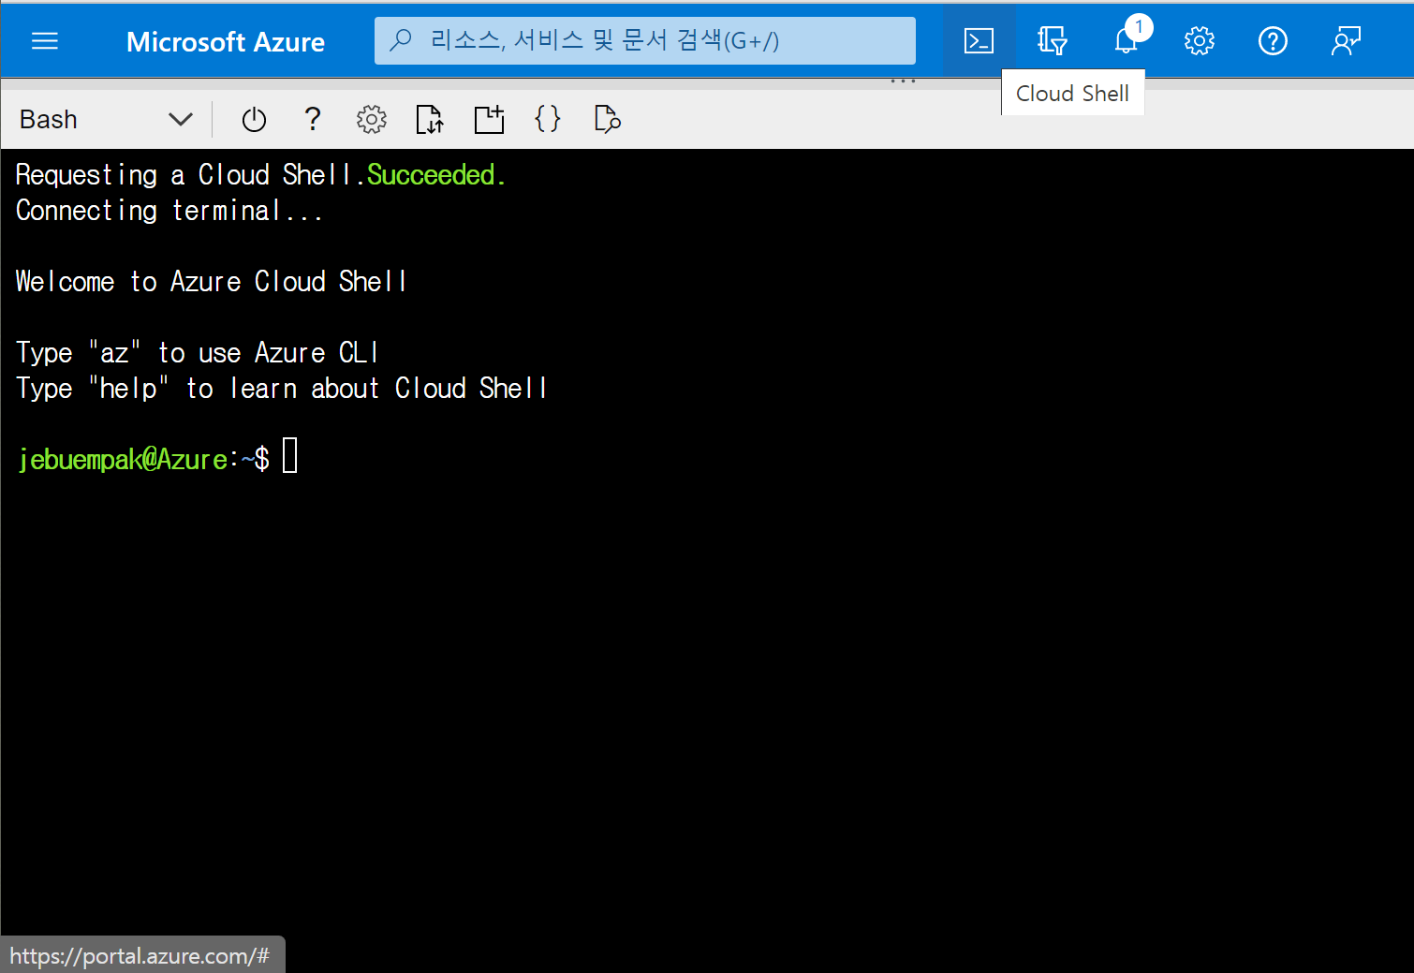
1. 사전 준비
- Azure 설치 및 사용 -
사용자 PC / Mac / Linux에 설치 및 사용 https://docs.microsoft.com/ko-kr/cli/azure/install-azure-cli
Azure Cloud Shell(웹 console) https://portal.azure.com/#home 접속 후

Slide 5
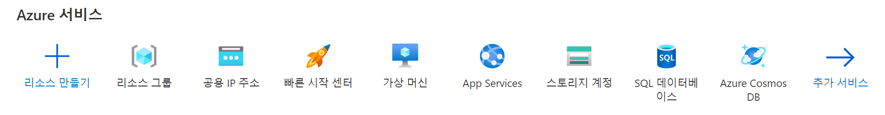
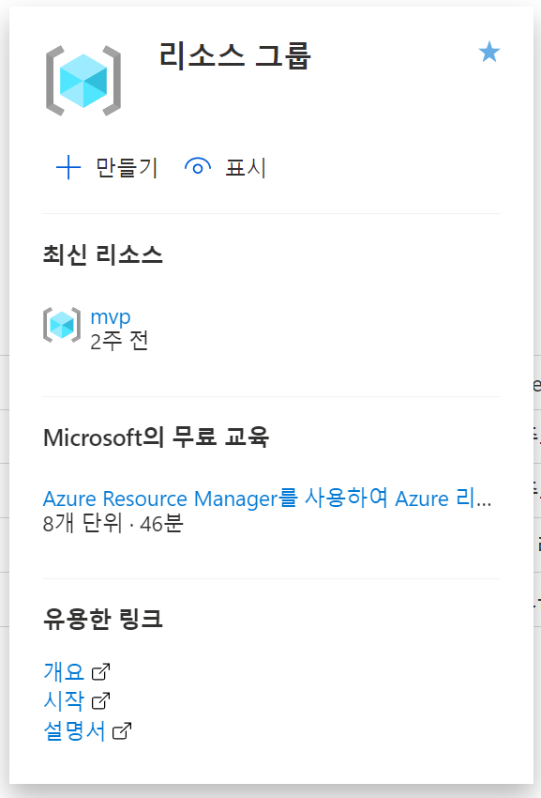
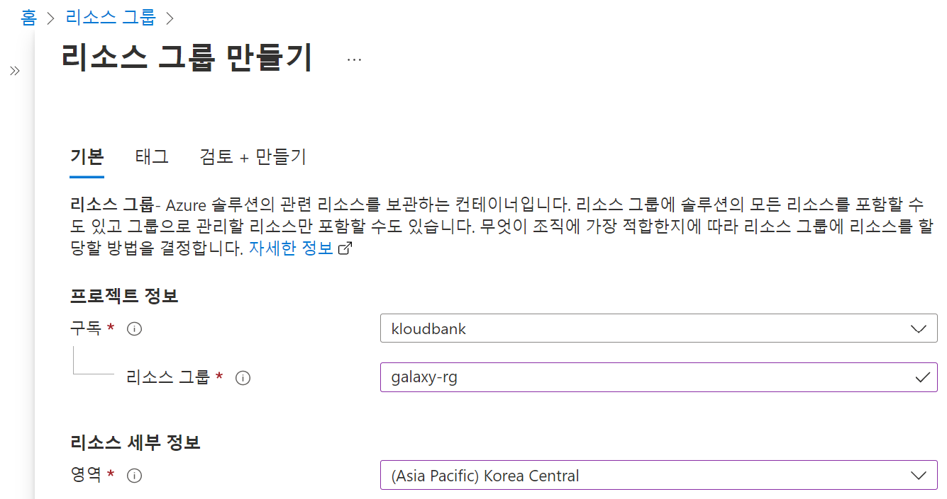
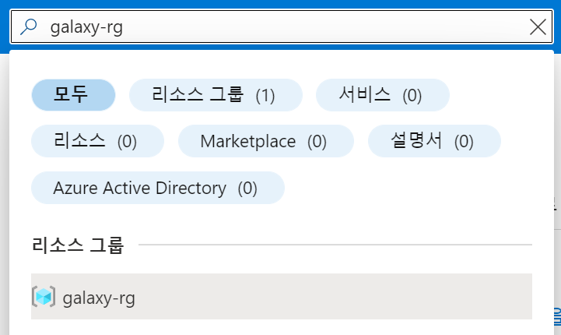
2. 리소스 그룹 만들기
리소스 그룹 생성
리소스 그룹 정보 입력
리소스 그룹 확인
구독 선택
리소스그룹 입력
리소스 세수 정보( Service Zone)
검색 박스에 방금 만든 리소스 그룹 입력

Slide 6
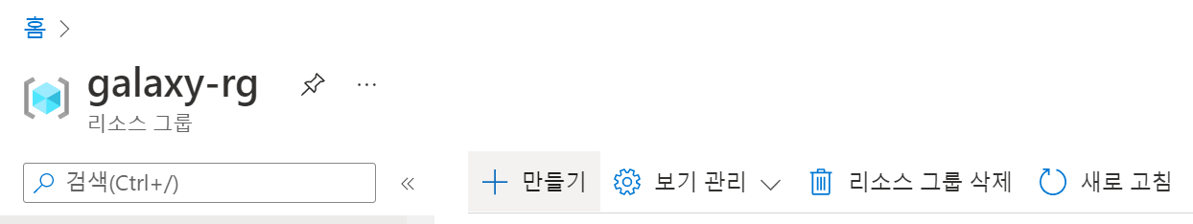
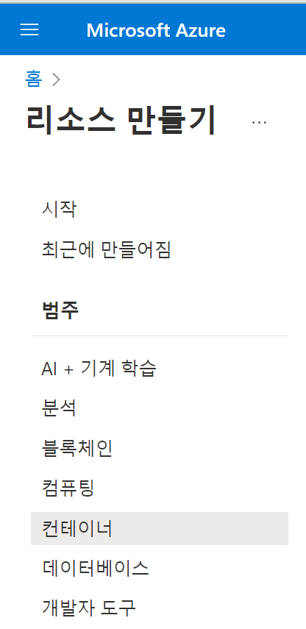

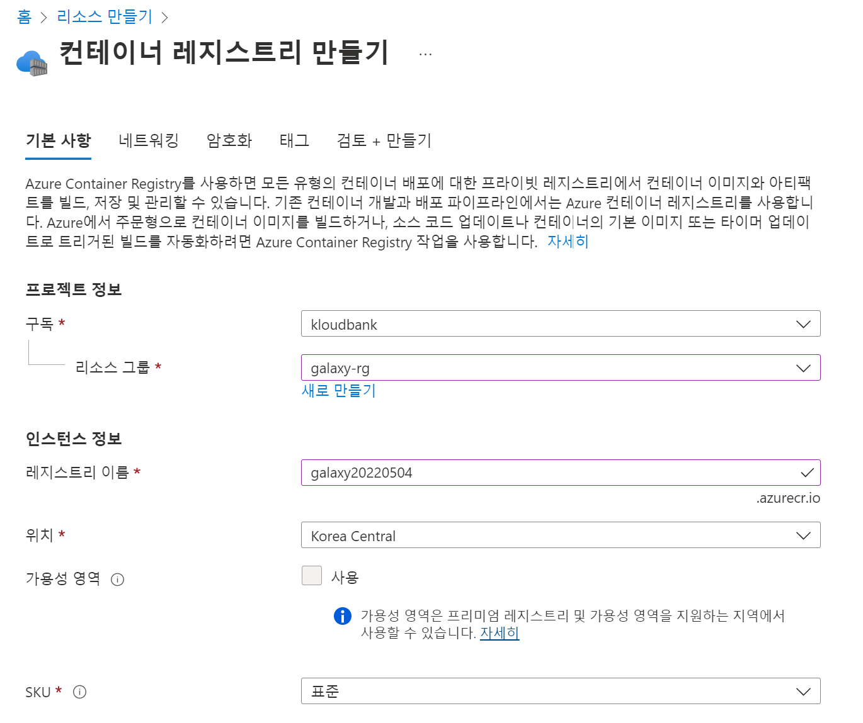
3. Azure Kubernetes Service(AKS) 만들기 : Container Registry 생성
컨테이너 클릭
Container Registry 생성
레지스트리 정보입력
기존 Registry 사용시 PASS
구독 선택
리소스그룹 선택 : galaxy-rg
레지스트리 이름 : galaxy20220504
Service Zone : korea Central

Slide 7

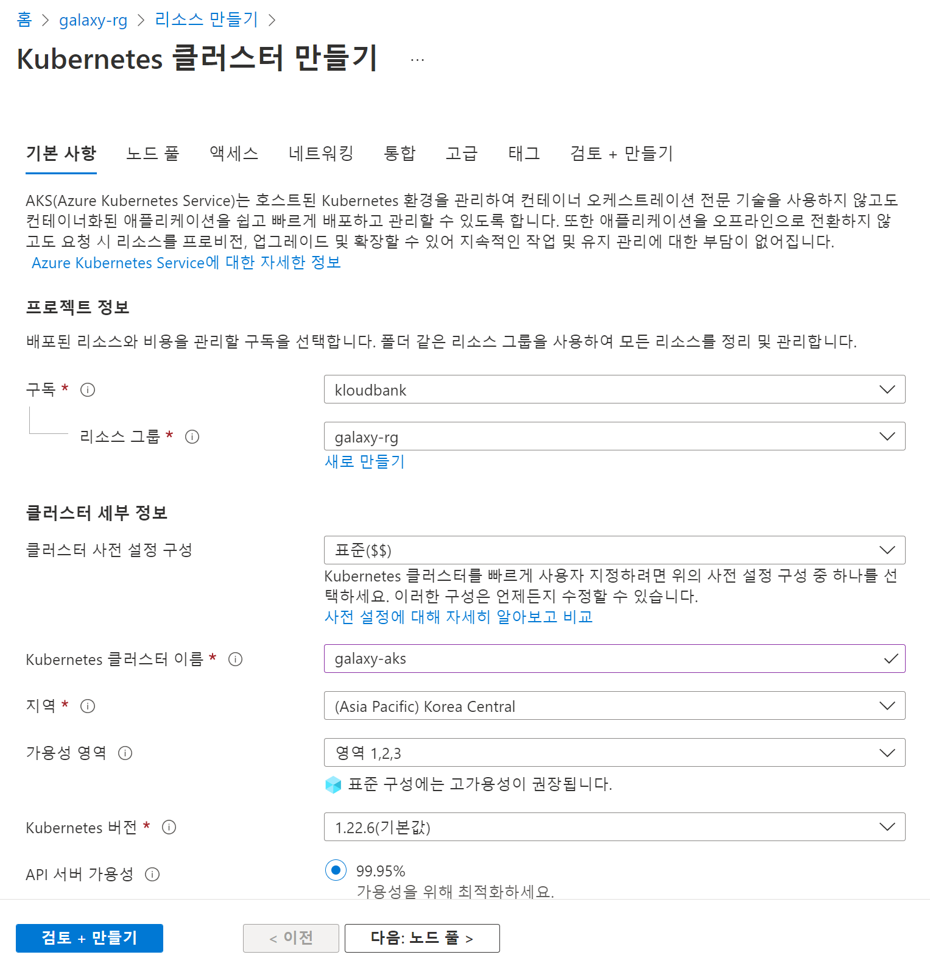
4. Azure Kubernetes Service(AKS) 만들기
구독 선택
리소스그룹 선택 : galaxy-rg
클러스터 이름 : galaxy-aks
Service Zone : korea Central
컨테이너 클릭
Kubernetes Service 생성
정보 입력 및 선택

